Slide 1
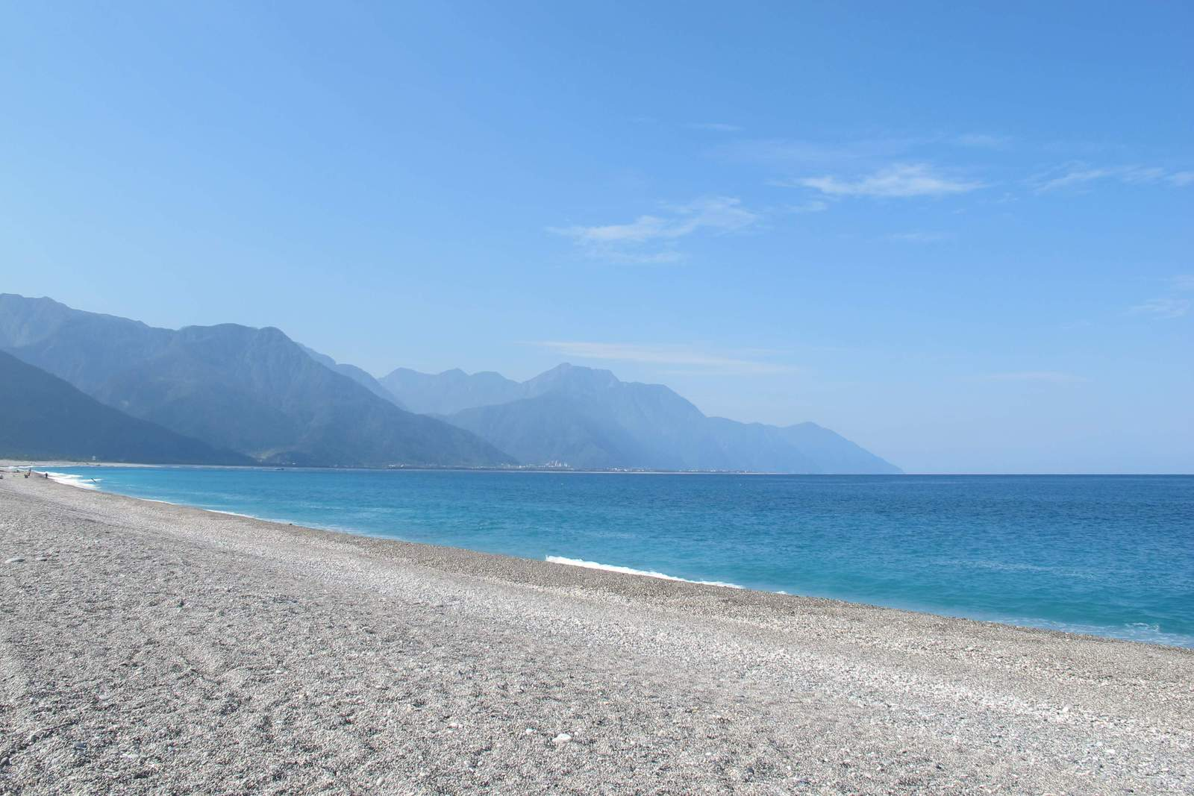
海洋教育
第七組：蔡宛霓、許稚娸
高巧畇、沈瑩榛

Slide 2
你瞭解海洋嗎？ 臺灣四面環海，是座典型的海島國家，內水(領海基線向陸地水域)及領海(領海基線向外12浬水域)水域面積廣達58,797平方公里，遠大於36,192平方公里陸域面積，然而民眾卻對於環抱四周的海洋相當陌生。

Slide 3
你知道海洋的重要性嗎？ 1.調節氣候和天氣 2.提供50%我們呼吸所需的氧氣 3.吸收多餘的碳 4.海洋孕育許多生物，供給人類食物、能源、醫藥的原料 5.海洋提供人類觀光休閒活動的場域 6.海洋是維持人類生活、經濟與環境永續發展的系統中心

Slide 4
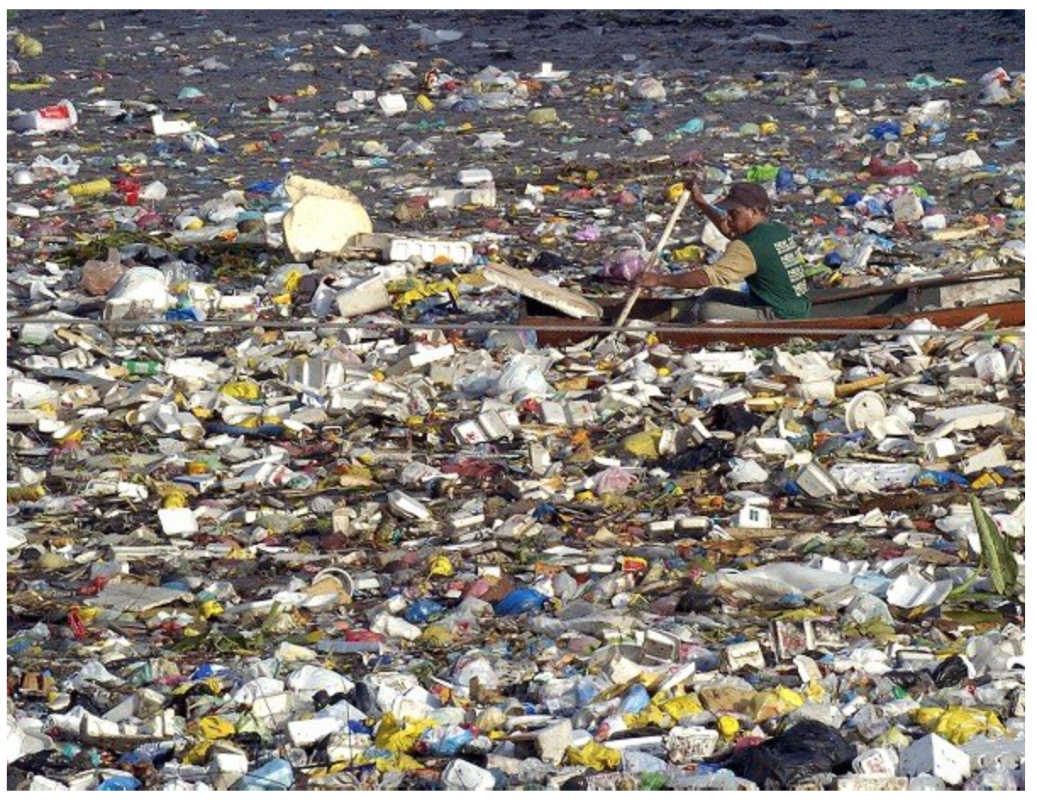
誰破壞了海洋？

Slide 5
1.過度捕撈 2.垃圾成堆 3.海洋酸化 4.海洋汙染 5.棲地破壞 6.優養化、污染、有毒廢棄物、油污 7.外來種引入

Slide 6
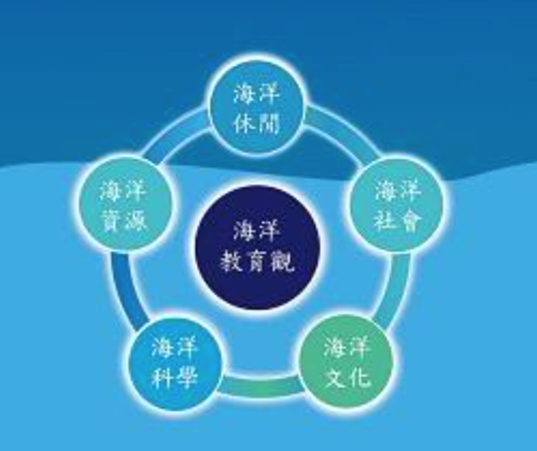
保護海洋從教育開始
1.海洋休閒
2.海洋社會
3.海洋文化
4.海洋科學
5.海洋資源

Slide 7
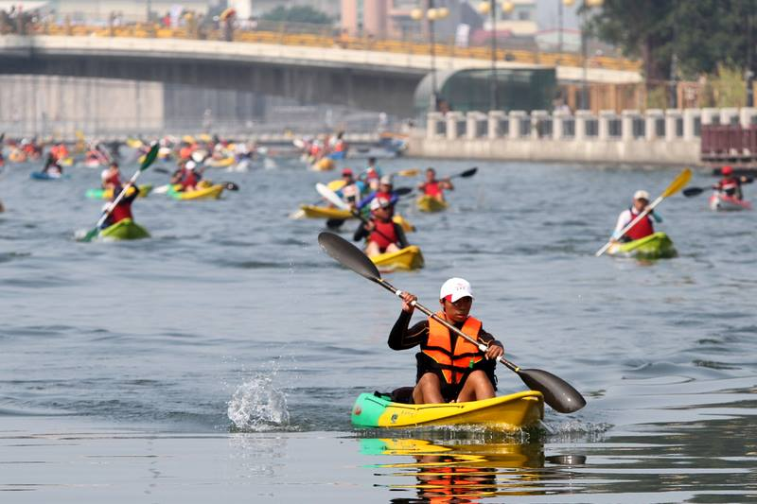
海洋休閒
(1)喜歡親水活動，瞭解並重視其安全性 (2)具備從事水域休閒運動的相關知識技能 (3)參與海洋休閒活動，熟練海洋求生技能 (4)瞭解沿海或河岸的環境與居民生活方式 (5)認識、參與安全的海洋生態旅遊

Slide 8
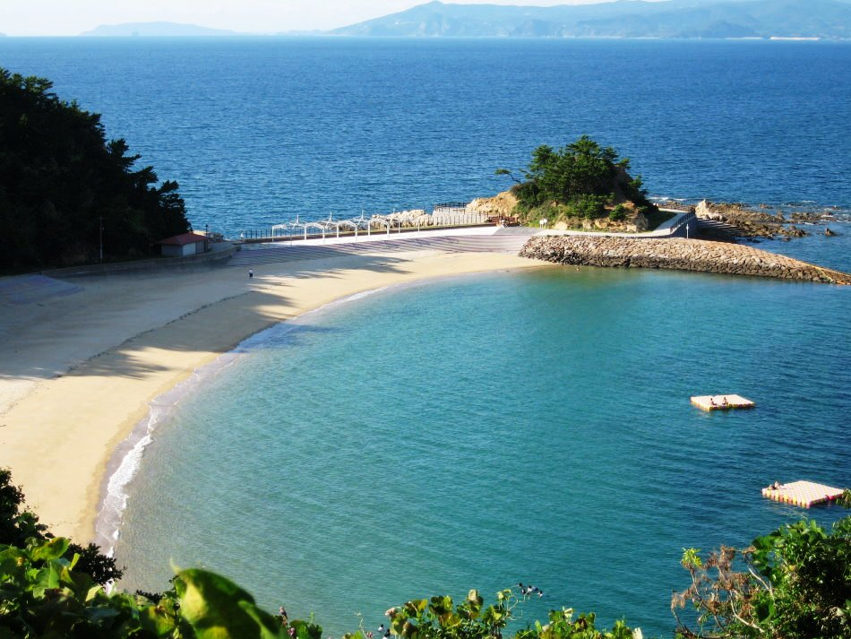
海洋社會
(1)認識家鄉或鄰近的水產相關職業 (2)瞭解臺灣海洋資源開發的概況 (3)體認臺灣是海洋國家，並強化臺灣海洋主權的意識 (4)瞭解與日常生活相關的主要海洋法規 (5)瞭解海洋各級產業的結構與發展

Slide 9
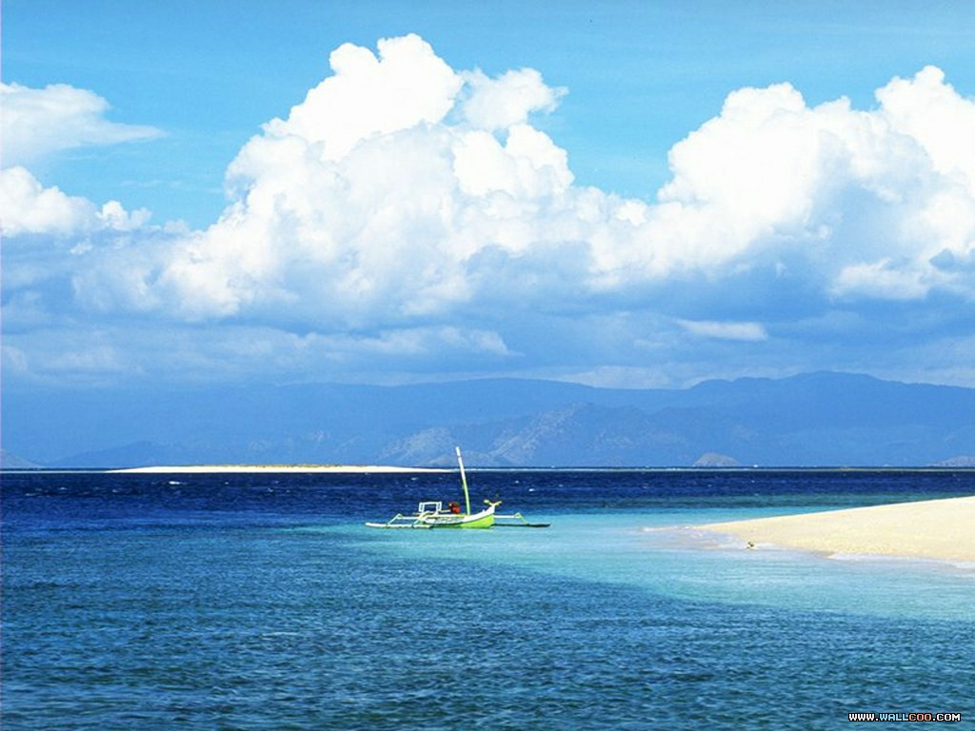
海洋文化
(1)體認家鄉或鄰近水域變遷與生活的關係 (2)認識臺灣開拓史與海洋的關係 (3)比較臺灣與其他國家海洋文化的差異 (4)能運用媒材與形式，從事以海洋為主題的藝術表現 (5)探索海洋民俗信仰與祭典之意義及其與社會發展之關係

Slide 10
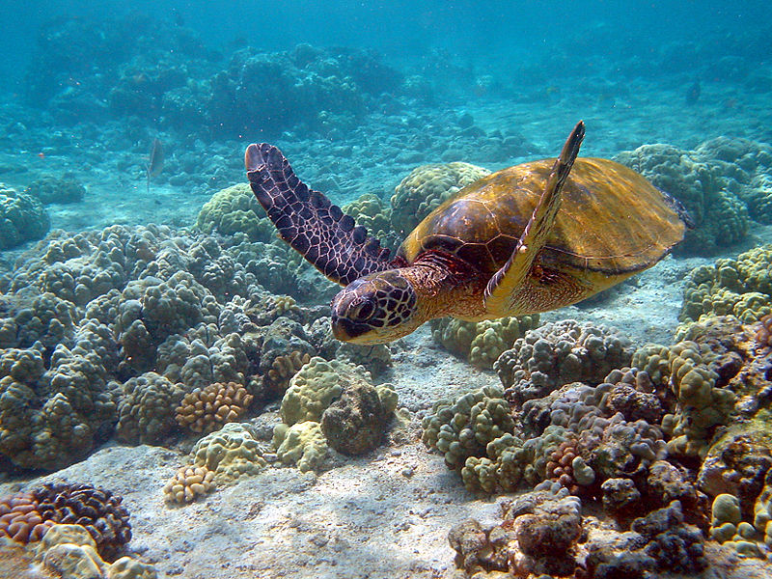
海洋科學
(1)瞭解水的特性及其與生活的關係 (2)瞭解海流的作用、海嘯及潮汐現象對生活與環境的影響 (3)認識臺灣海岸地形景觀的特色與成因 (4)分析海洋氣候、氣象、海象及其對生活環境和生活方式的影響 (5)認識海洋相關應用科學，如海水淡化、船舶、發電、礦產等

Slide 11
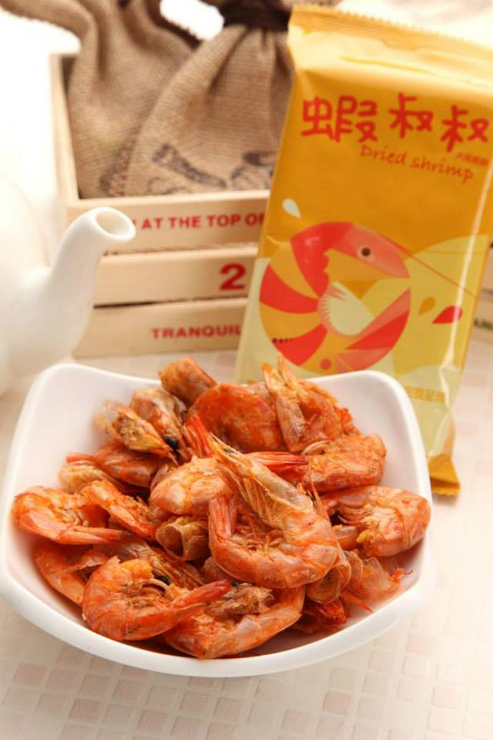
海洋資源
(1)透過品嚐不同水產，瞭解海洋飲食文化 (2)瞭解河流或海洋環境保護與生活的關係 (3)瞭解海洋非生物資源之種類與應用，探討非生物資源的開發與生態的平衡 (4)瞭解臺灣基本的河流與海洋資源，並積極參與海洋環保活動 (5)瞭解海洋環境保護與永續發展的重要性，珍惜生物與非生物資源

Slide 12
環保小尖兵，由我來做起！
雲林新聞網-四湖國小海洋教育特色學校

